Slide 1
Proyecto Predicción del Incumplimiento de Pago de Préstamos
Análisis Previo de la Situación
Grettel Rojas C.

Slide 2


01
Antecedentes
Agenda
02
Objetivos del Proyecto
03
Framework del Proyecto
04
Descripción y Administración de los Datos
05
Diagrama de Proceso
06
Análisis Inicial del Set de Datos

Slide 3
Antecedentes
Aumento en el incumplimiento de pago de préstamos por parte de los clientes
Credit One debe entregar información crediticia confiable a las entidades financieras
Se utilizará información socioeconómica y de record crediticio de los clientes para predecir su capacidad de pago
Para la realización de este Proyecto se utilizará Phyton, analizando previamente cuál es el Framework a seguir para obtener los resultados esperados y el proceso que se utilizará para obtener información confinable y de valor en la toma de desiciones.

Slide 4

Objetivo General
Entregar información confiable y de valor a nuestros socios, que a su vez contribuya en la toma de desiciones sobre la aprobación de préstamos a sus clientes, garantizando la estabilidad financiera de la entidad.
01
02
03
Realizar un análisis mediante herramientas de Ciencia de Datos, con información socioeconomica y Crediticia que permita identificar patrones y obtener conclusions relevantes.
Utilizar el conocimiento adquirido y las lecciones aprendidas en temas de Ciencia de Datos para realizar de forma más eficiente el proceso de análisis.
Brindar recomendaciones al cliente sobre el manejo e interpretación de la información.

Slide 5
Elección del Framework del Proyecto
Framework 1 |  | Framework 2
Ventajas | Desventajas | Ventajas | Desventajas
Basado en objetivos cuantificables | Se debe tener suficiente tiempo para su desarrollo | Se basa en probar una hipótesis | No es muy detallado
Es más detallado | Se debe tener suficiente información para los requerimientos que hay que validar de cara al cliente, el contexto y el negocio | Es más general | No plantea como dar continuidad al modelo una vez terminado el proyecto (Mantenimiento del modelo)
Es comparable con el ciclo DMAIC de mejora de procesos, inclusive incluye la última parte de Controlar ( Mejora continua) |  | Está fundamentado en un "Plan de proyecto" estableciendo criticidad, cronograma e hitos, lo que puede hacerlo más ágil en proyectos de corto plazo
 |  | Indica de forma detallada como presentar al cliente los hallazgos

Slide 6
Framework del Proyecto
Se utilizará el Framework 2 (BADIR) por su flexibilidad, ya que para efectos de este proyecto se debe dar una respuesta en el corto plazo, considerando además que la información del contexto y la situación es limitada.
A. Plan de Análisis
I. Percepciones
End
02
04
01
03
05
B. Preguntas del Negocio
D. Recopilación de los Datos
R. Recomendación

Slide 7
Preguntas del Negocio
¿Se puede predecir con un nivel de confianza aceptable cuáles clientes incumplirán el pago de su préstamo?
Plan de Análisis
Objetivo: Identificar a los clientes que incumplirán el pago el próximo mes para tomar acciones proactivas
Recolección de Datos
Se utilizará el set de datos de clientes de Taiwán, que será depurado mediante pre procesamiento
Percepciones
El análisis se realizará con herramientas de ciencia de datos, de donde se obtendrán las predicciones requeridas en la próxima fase del proyecto
Recomendación
Una vez realizadas las predicciones se presentarán los resultados a las partes interesadas, considerando las recomendaciones pertinentes
Framework del
Proyecto

Slide 8



Descripción de los Datos
Enter product photo
Enter product photo
Enter product photo
Histórico
Caraterísticas
Predicción
Incluye datos históricos de abril a septiembre del 2005 de ciudadanos de Taiwán
Consta de 30000 registros y 24 columnas, donde 23 columnas corresponden a los predictores
Variable a predecir: Comportamiento del cliente ("Incumple" o "No Incumple“ )

Slide 9
Descripción de los Datos
Variable | Descripción | Valores
X1 | Monto de crédito otorgado | Monto en NTD (NT dollar - nuevo dólar taiwanes)
X2 | Género | 1 - Masculino 2 - Femenino
X3 | Nivel educativo | 1 - Postgrado 2 - Universidad 3 - Secundaria 0, 4, 5 6 - Otros
X4 | Estado civil | 1 - Casado 2 - Soltero 3 - Divorciado 0 - Otros
X5 | Edad | Edad (Años)
X6 - X11 | Status de pagos anteriores | -2 - Sin consumo -1 - Pago completo 0 - Usó crédito rotativo n - Pago atrasado en n meses
X12 - X17 | Estado de cuenta mensual | Monto del estado de cuenta mensual en NTD
X18 - X23 | Monto de pagos anteriores | Monto del pago anterior mensual en NTD
Y | Comportamiento del cliente | 0 - No Incumple 1 - Incumple

Slide 10
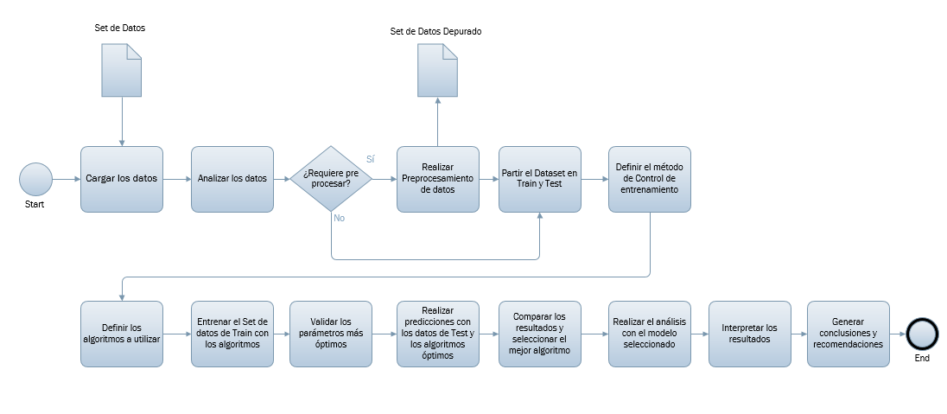
Diagrama Detallado del Proceso

Slide 11
Posibles Problemas y Consideraciones
Problemas de la naturaleza de los datos:
Se realizará preprocesamiento para garantizar que los datos sean de Calidad, por ejemplo, cambiar el tipo de dato
Problemas de parámetros de calidad deficientes:
Se validará si deben eliminarse atributos que no agregan valor y estén generando ruido en el modelo

Slide 12
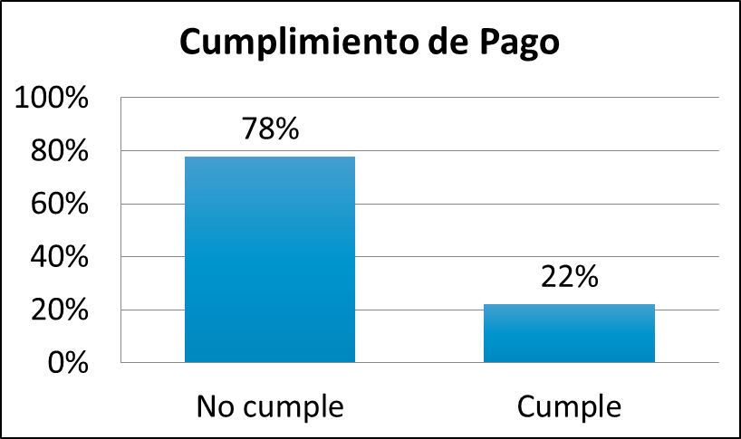
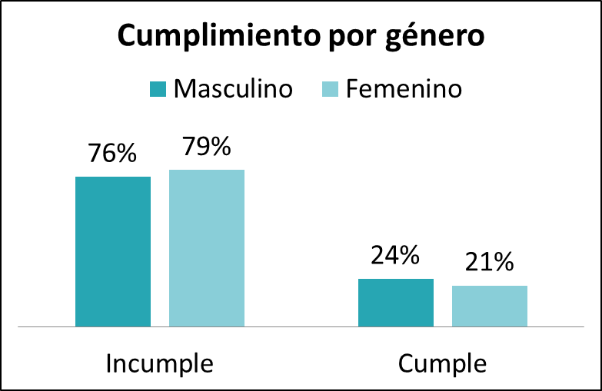
Análisis Inicial del Set de Datos Histórico

Slide 13
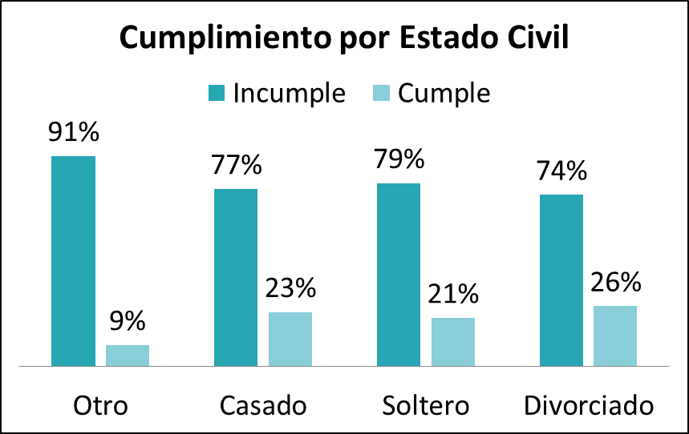
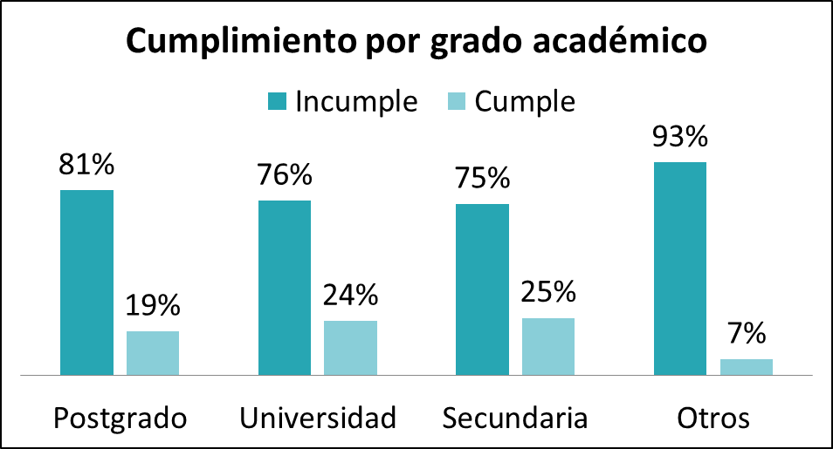
Análisis Inicial del Set de Datos Histórico

Slide 14
Conclusiones del Análisis Inicial
Se puede observar en los datos históricos que el incumplimiento del pago de los clientes es mucho mayor que el cumplimiento
Las mujeres presentan un porcentaje levemente mayor de incumplimiento con respecto a los hombres
El incumplimiento es mayor en los clientes que se encuentran en la categoría “Otro” estado civil, seguidamente de los que se encuentran solteros
Se presenta un mayor incumplimiento en los clientes con categoría “Otro” grado académico

Slide 15
Proyecto Predicción del Incumplimiento de Pago de Préstamos
Gracias
Notes:
Photo Source: https://pixabay.com/en/coins-pennies-money-currency-cash-912719/

